Slide 1
Grok Bot 小助理使用分享
釐清跟 Cursor 怎麼分工
日期 2026/10/20
製作人: 劉郁貞

Slide 2
大綱
• 第零章 前提與緣起
• 第一章 Grok Bot 是什麼？
• 第二章 Grok Bot 能做什麼？
• 第三章 工作上怎麼幫我？

Slide 3
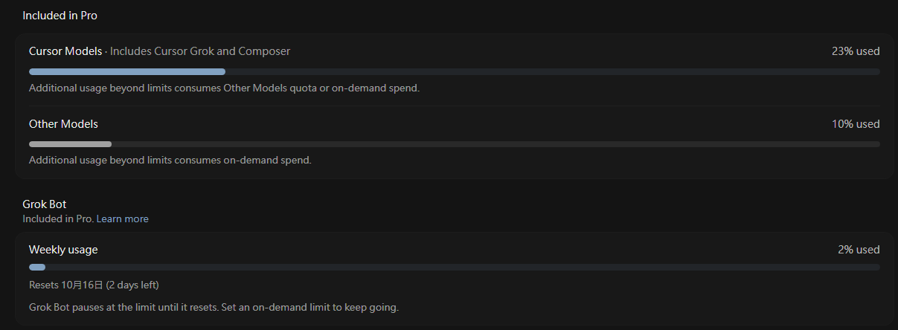
前提
前提與緣起

Slide 4
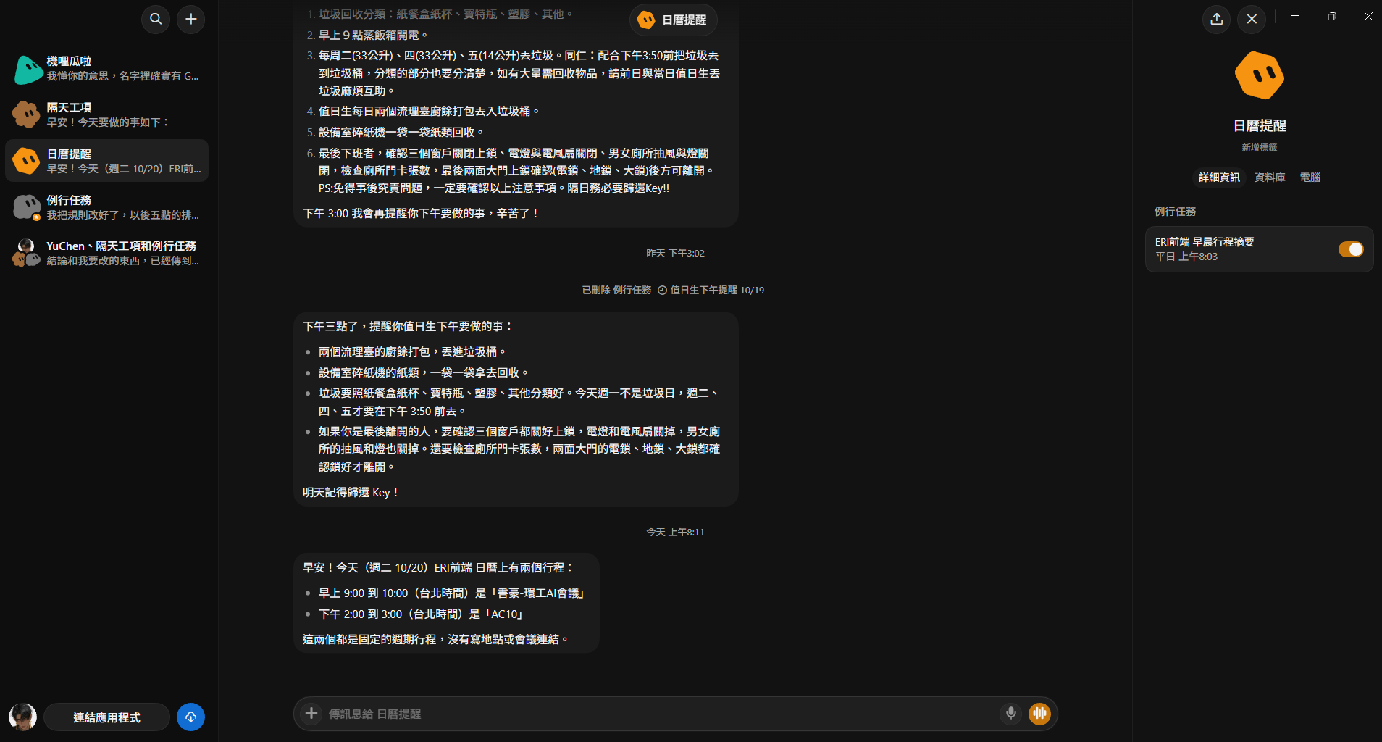
第一章
Grok Bot 是什麼？
Grok Bot（產品）
• 可長期留下的 AI 隊友
• 有對話、記憶、職責
• 可群組、有雲端電腦
Cursor + Grok
• IDE 裡可選的模型
• 綁 codebase 改專案
• 寫程式碼主力在這
Grok
• 是由 xAI 開發的生成式 AI

Slide 5
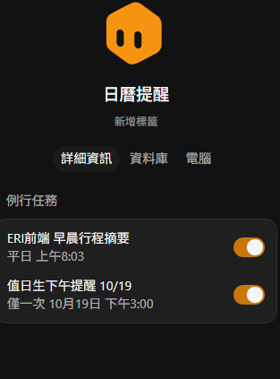
第一章 · 產品特色
fdsffdsfdsf
建立 Bot
角色設定
• 設定名字、標籤，讓 Bot 清楚自己的主要職責
• 設定頭貼或形象
詳細資料
• 詳細資料
• 資料庫
• 電腦

Slide 6
第一章 · 產品特色
它有自己的電腦（雲端）
這台電腦能幹嘛
使用上要注意
• 持久存在的雲端環境
• 瀏覽器、檔案系統、終端機
• 可登入網站／工具把事做完
• 同帳號多隻 Bot 共用這台電腦
• 檔案、登入工作階段會共享
• 跟你眼前的本機電腦是分開的

Slide 7
第一章 · 產品特色
對話語氣
差在哪
• 語氣較為口語
• 比較像跟同事／朋友對談，不像填工單
• 適合腦力激盪、釐清想法、輕鬆協作
• 降低「跟 AI 講話很假」的摩擦，交辦與追問會更自然、願意多輪

Slide 8
第一章 · 產品特色
可以建立群組：多隻 Bot 一起協作
群組在做什麼
什麼時候值得開群組
• 一次選 2～6 隻 Bot 進同一個聊天
• 共同目標、交接過程看得到
• 可用 @ 指定某隻 Bot 接手
• Bot 之間也能互傳、交棒
• 一件事需要多種角色（研究／撰寫／檢查）
• 希望交接留在同一個對話裡
• 不想自己當「人工路由器」轉來轉去

Slide 9
第二章
能做什麼？BOT 還是 IDE?
• 問答、整理、起草——一般 LLM 都做得到
• Grok Bot 多出來的是：長期 Bot、群組協作、雲端電腦把事做進工具裡
• Cursor 多出來的是：直接讀／改你們 repo、對齊現有元件與 API
• 所以不是「誰比較強」，而是「選擇這件事該丟哪個入口」
• 目前 Grok Bot 用量與 Cursor 分開計算

Slide 10
第三章
我目前劃分
BOT
例行任務:前端每日AI TOKENS 計算、工項整理
當日行程整理: 讀取GOOGLE 日歷整理當天會議行程，
視情況提醒
群組討論: 需要多角色一起思考需求設計的時候
要進去IDE
日常開發

Slide 11
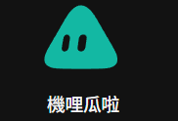
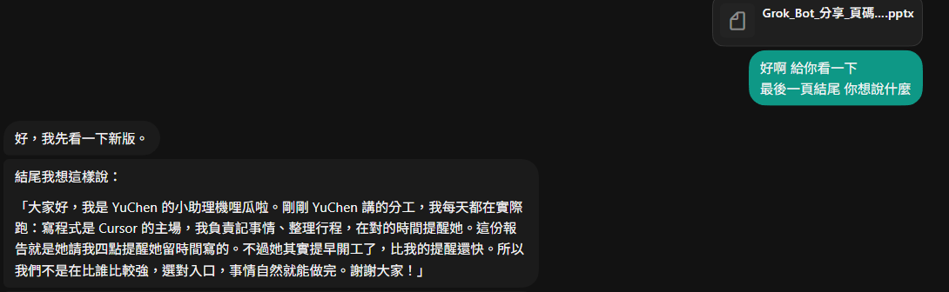
結尾
分享結束，讓其中一隻小助理來結尾
資料來源:
xAI 官方網站 、 grok bot

